Slide 1

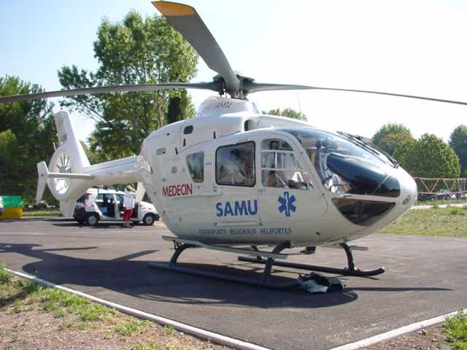
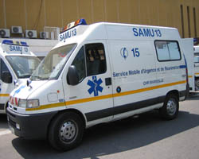
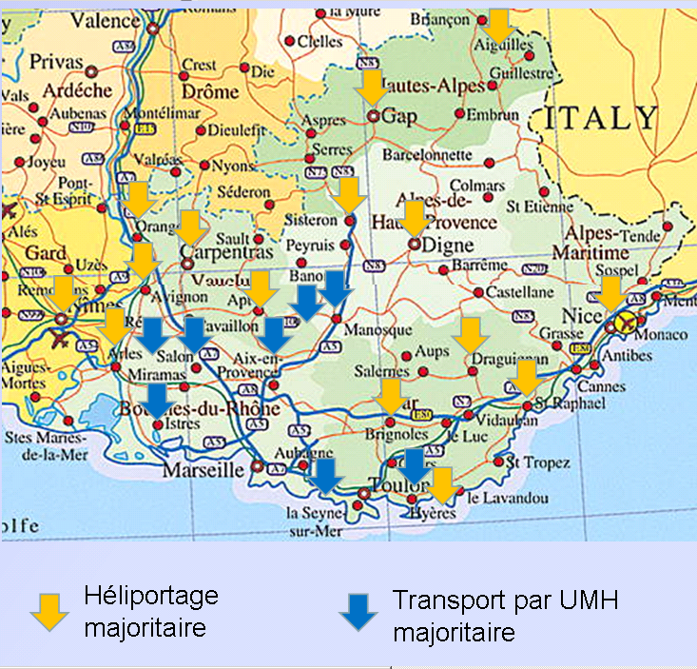
S.A.M.U. 13
COMPARAISON DES DELAIS D’ENGAGEMENT ENTRE LES TRANSFERTS INTER HOSPITALIERS TERRESTRES OU HELIPORTES
EN FONCTION DE LA GRAVITE
INTRODUCTION
Le SMUR de Marseille réponds à des demandes de Transports Inter-Hospitaliers (TIH) lointains.
Pour ce, il est doté d’un hélicoptère régional dédié à cette activité 24h/24.
Nous avons souhaité analyser pour les TIH à plus de 35 km de Marseille, s’il existait une différence du délai d’engagement et de la gravité entre un équipage terrestre et le moyen héliporté.
METHODE
Il s’agit d’une étude rétrospective des dossiers de régulation de TIH sur l’année 2008, pour des communes situées à plus de 35 km de Marseille pour lesquels le moyen avait été engagé moins de 4h après l’appel et dont le code CCMU avait été renseigné.
Il a été analysé les moyennes et médianes de délai d’engagement en fonction de la CCMU, ainsi que le pourcentage de transfert en fonction de la CCMU.
UMH | CCMU2 | CCMU3 | CCMU4 | CCMU5
médiane (mn) | 45 | 47 | 38 | 50
Moyenne (mn) | 65 | 73 | 64 | 80
e type | 51 | 65 | 61 | 70
Nombre | 46 | 230 | 142 | 117 | 536
 | 9% | 43% | 26% | 22%
HELICO | CCMU2 | CCMU3 | CCMU4 | CCMU5
médiane (mn) | 43 | 56 | 48 | 61
Moyenne (mn) | 65 | 75 | 65 | 70
e type | 50 | 60 | 47 | 43
Nombre | 19 | 83 | 64 | 38 | 204
 | 9% | 41% | 31% | 19%
Mann-Whitney | NS | NS | 0.035 | 0.615
RESULTATS
740 interventions ont été analysées
536 par transferts terrestres
204 missions héliportées
ANALYSE
On ne retrouve pas de variations significatives entre les deux vecteurs sur l’analyse des délais médians et moyens d’engagement en fonction de la CCMU.
Il n’y a pas de différences significatives sur la répartition des modes de transfert choisis en fonction de la CCMU à l’exception des CCMU 4 (p=0.035).
CONCLUSION
Pour les TIH sur de longues distances, l’héliportage semble motivé plus par la gestion du temps médical que par la gravité du patient.
Le temps gagné par l’héliportage étant in fine bénéfique au patients pour les TIH les plus longs.
M. Fournier, V. Vig, H. Bouheraoua, A. Champenois, JP. Auffray
Pôle Réanimation / Urgences / SAMU / Hyperbarie, AP-HM, Marseille, France

